Slide 1
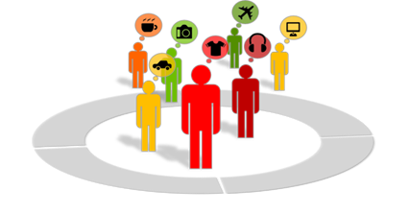
PONAŠANJE POTROŠAČA Vežbe 13.maj 2020.
Visoka poslovna škola strukovnih studija
Novi Sad
Dragana Gašević
draganag.vps@gmail.com

Slide 2
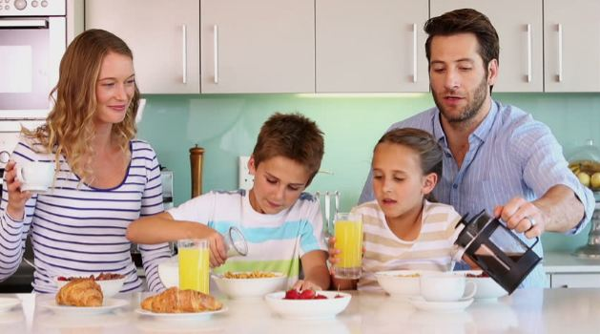
Porodica
Porodica je osnovna društvena zajednica. Pod pojmom porodice podrazumeva se „dve ili više osoba povezanih krvnim srodstvom, brakom ili usvajanjem, koje žive zajedno“. Većina osoba u životu pripada najmanje dvema porodicama – u jednoj je rođena, a drugu formira.
Porodica je primarna referentna grupa koja ima pozitivan i najjači uticaj na pojedinca u potrošnji.

Slide 3
Porodice se međusobno razlikuju.
Nukleus (jezgro) porodice čine suprug i supruga i njihova deca. To je tzv. uža porodica.
Proširenu porodicu sačinjavaju, pored članova uže porodice, bliski rođaci (npr. roditelji supružnika).
Jednočlana porodica – kategorija koja je značajna u savremenom društvu zbog sklapanja braka u kasnijim godinama i velikog broja razvoda brakova.
Sa stanovišta uticaja na ponašanje svojih članova razlikuju se dva tipa porodice:
Porodica u kojoj je osoba rođena igra usmeravajuću ulogu u socijalizaciji pojedinca, naročito u mladosti.
Drugi tip porodice, koji nastaje sklapanjem braka ili zajedničkim životom, karakteriše se reproduktivnim uticajem na svoje članove.

Slide 4
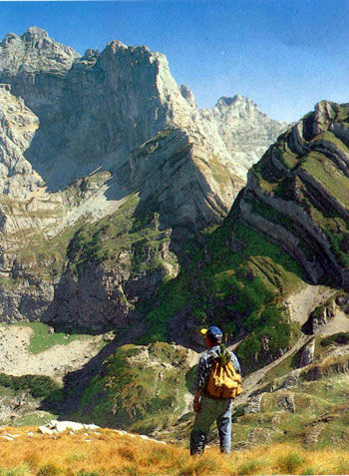
Porodica utiče na formiranje vrednosti, verovanja i ponašanje pojedincka putem:
Ekonomskog stanja – daje sigurnost pojedincu i predstavlja, pored biološke, osnovnu funkciju porodice. Ekonomsko stanje zavisi od toga koliko članova porodice je zaposleno i koliki su im prihodi.
Emocionalne podrške – odražava se prilikom rešavanja ličnih i društvenih problema pojedinca.
Socijalizacije dece (podruštvljavanje dece) – to je međugeneracijski transfer stavova, vrednosti i ponašanja sa roditelja na decu. U potrošnji, deca posmatraju kako njihovi roditelji procenjuju i biraju proizvode.
Stila života – negovanje određenog stila života, koji se ispoljava u određenom interesovanju i aktivnosti uticajnih članova porodice, posredno formira stil života ostalih članova.

Slide 5
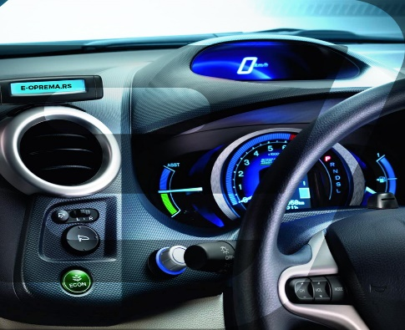
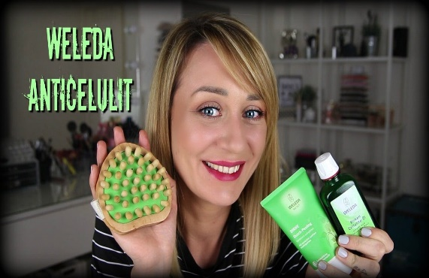
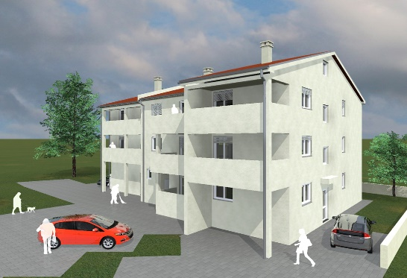
Uloge u procesu kupovine
Zavise od vrste i karakteristika proizvoda, interesovanja pojedinih članova porodice i faze u procesu odlučivanja porodice.
Postoje četiri osnovne uloge u zavisnosti od toga koji član porodice ima dominantan uticaj na donošenje odluke o kupovini proizvoda i usluga.
Dominantna uloga supruge
Dominantna uloga supruga
Autonomne odluke
Zajedničke odluke

Slide 6
RAZLIKE IZMEĐU ŽENA I MUŠKARACA
POTROŠAČA
Obazrivost
Lojalnost
Fokusiran i periferan uvid
Eksterni izvori informacija
Trendovi: ekonomska nezavisnost, “muški sportovi”

Slide 7
Segmentacija tržišta žena potrošača
Tradicionalna domaćica – uglavnom je udata. Više voli da se bavi domaćinstvom i porodicom. Nastoji da udovolji suprugu i deci.
Primorana domaćica – uglavnom udata. Više bi volela da radi, ali ostaje kod kuće da bi vaspitavala decu. N uživa previše u kućnim poslovima.
Zaposlena po potrebi - udata ili singl. Više bi volela da ostane kod kuće ali radi zbog porodičnih, najčešće ekonomskih razloga. Ne nalazi zadovoljstvo u tome što je zaposlena.
Žena karijerista – udata ili singl. Preferira da bude zaposlena. Rast broja zaposlenih žena utiče na menjanje njihovih potreba i navika. Često osećaju nedostatak vremena.

Slide 8
Ključni elementi marketinga prema ženama
1. Poštovanje koje zaslužuju žene kao potrošači zasnovano je na nekoliko važnih činjenica. Žene su dobro informisane. Pre kupovine se upoznaju sa prednostima i nedostacima proizvoda, čitaju deklaracije i uputstva za upotrebu proizvoda. Obazrivo odlučuju o kupovinama. Respektuju marke sa kojima one ili većina potrošača imaju pozitivno iskustvo.
2. Individualnost je osobina savremenih žena gde se one ne zadovoljavaju uskim pogledima na njihovu tradicionalnu ulogu u društvu. Žene su danas nezavisne, pametne, moćne, a ne samo pasivne, posvećene deci i usmerene ka ispoljavanju osećanja.

Slide 9
Ključni elementi marketinga prema ženama
3. Oslobađanje od stresa – stres je glavni neprijatelj svake žene. Da bi se oslobodile od stresa žene često kupuju nepoznate marke proizvoda i usluga, na neproverenim mestima.
4. Povezivanje proizvoda i usluga sa određenim simbolima i emocijama je karakteristika ženske populacije.
5. Odnosi – žene na kupovinu gledaju kao na nešto više od transakcije. Često koriste preporuke prilikom izbora određenih proizvoda.

Slide 10
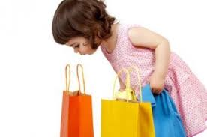
DECA POTROŠAČI
Deca danas troše više nego ikad. Imaju snažan uticaj na kupovinu proizvoda i usluga, a nekada i samostalno odlučuju. Ranije se njihov izbor vezivao za kupovinu slatkiša, igrački, brze hrane, zabavnih igara i delimično učestvovanje u zajedničkim odlukama kao što su školovanje, letovanje... Danas deca imaju ulogu savetnika prilikom kupovine (npr. kod proizvoda visoke tehnologije i koriščenje sofisticiranih usluga). Ponašanje dece kao potrošača, pored roditelja i članova porodice, obliku masovni mediji, prijatelji iz detinjstva, komšije, škola i druge institucije.

Slide 11
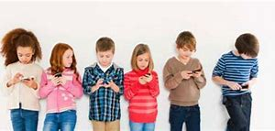
DECA POTROŠAČI
...Čine sledeća tržišta:
Primarno – kada samostalno obavljaju kupovinu i odlučuju
Uticajno – kada neposredno ili posredno utiču na članove porodice u vezi kupovine određenih proizvoda ili usluga
Buduće – kada odrastanjem njihov uticaj sve više jača i dovodi do osamostaljivanja i sve aktivnijeg ponašanja kao potrošača

Slide 12
POTROŠAČKA SOCIJALIZACIJA
Proces kojim deca u međugeneracijskom transferu stiču veštine, znanja, stavove i navike neophodne za ponašanje u procesu kupovine naziva se potrošačka socijalizacija.
Deca uče da postanu potrošači prolazeći kroz Pet faza u razvoju:
PosmatranJe → postavljanje zahteva → biranje → obavljanje manjih kupovina → samostalno kupovanje
Mnogobrojna sociološka istraživanja usmerena su ka analizi uticaja porodice na ponašanje dece. Analiziraju se odnosi roditelji – deca, a posebno majka – dete.
Ekonomski status dece u savremnom društvu opredeljen je sledećim faktorima: manje dece po roditelju, manje roditelja po detetu, odlaganje rođenja deteta, oba roditelja rade.

Slide 13
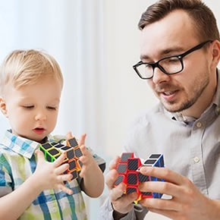
TIPOVI RODITELJA
Autoritativni – imaju potpunu kontrolu nad ponašanjem dece, očekuju poslušnost.
Nezainteresovani – ne kontolišu decu u ponašanju, ne ohrabruju njihove postupke i ne razvijaju njihove sposobnosti.
Demokratski – odražavaju ravnotežu između roditeljskih i dečijih prava, ohrabruju dečiji lični stav, pružaju im podršku, ali za uzvrat očekuju zrelo ponašanje.
Popustljivi roditelji – nastoje da otklone ograničenja i zabrane, a da decu pri tome ne dovedu u opasnost.

Slide 14
ŽIVOTNI CIKLUS PORODICE
Mlada neoženjena/neudata lica – osobe koje su završile određene škole ili su se prvi put zaposlile i rešile da osnuju sopstveno domaćinstvo. Raspolažu relativno skromnim nivoom diskrecionog dohotka.
Mladi bračni parovi bez dece – raspolažu relativno visokim prihodima. Karakteriše ih visoka stopa potrošnje, naročito nameštaja i aparata za domaćinstvo.
Puno gnezdo I – mladi parovi sa decom predškolskog uzrasta. Imaju ograničen budžet, s obzirom na povećanu potrošnju namenjenu izdržavanju dece i formiranju domaćinstva.
Puno gnezdo II – parovi sa decom uzrasta od 6 do 12 godina. Rihodi porodice su u porastu, a deca su relativno komotna u potrošnji jer su oba roditelja zaposlena.
Puno gnezdo III – bračni parovi sa decom tinejdžerskog uzrasta. Finansijska situacija porodica je dobra. Ponovo se kupuje nameštaj i aparati za domaćinstvo sa željom da se zameni staro za novi i modernizuje dom.

Slide 15
Prazno gnezdo I – supružnici od kojih su deca otišla započinjući samostalni život. Supružnici su zaposleni što im omogućava da štede i povećaju svoj diskrecioni dohodak i ušteđevinu.
Prazno gnezdo II – penzionsani supružnici. Prihodi su reducirani a planira se na osnovu fiksnog prihoda od penzija.
Jedan od supružnika/usamljene osobe – ovu kategoriju karakterišu niski prihodi i povećane medicinske potrebe.
Poznavanje životnog ciklusa porodice važno je jer omogućava utvrđivanje relativno homogenih tržišnih segmenata i postavljanje adekvatnog marketing miks programa.

Slide 16
Hvala na pažnji. Dragana Gašević 13.maj 2020.

